Slide 1
構造を確認しましょう。

Slide 2
私はサナです。
〇 I がS（主語）、am がV（動詞）、Sana がC（補語）です。
〇 I = Sana の関係です。

Slide 3
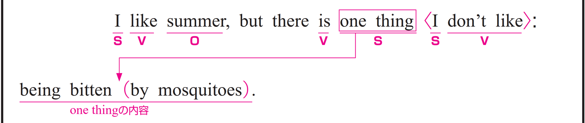
私は夏が好きですが、好きではないことが一つあります。それは、蚊に刺されることです。
① I like summer,
〇 I がS（主語）、like がV（動詞）、summer がO（目的語）です。
② but there is one thing I don’t like
〇 one thing がS（主語）、is がV（動詞）です。
〇 I don’t like は主語と動詞をふくむ節です。
「好きではない」という意味をもち、one thing を修飾しています。
〇 I がS（主語）、don’t like がV（動詞）です。
〇 but は、前の文（I like summer）と反対の内容を導いています。

Slide 4
私は夏が好きですが、好きではないことが一つあります。それは、蚊に刺されることです。
③ ：being bitten by mosquitoes.
〇 being bitten by mosquitoes は「蚊に刺されること」という意味で、
動作を名詞として扱っています。
〇 by mosquitoes は修飾語で副詞のはたらきです。
「蚊によって」という意味をもち、being bitten を修飾しています。
〇 コロン（:）は「具体的な説明・言い換え」を導きます。

Slide 5
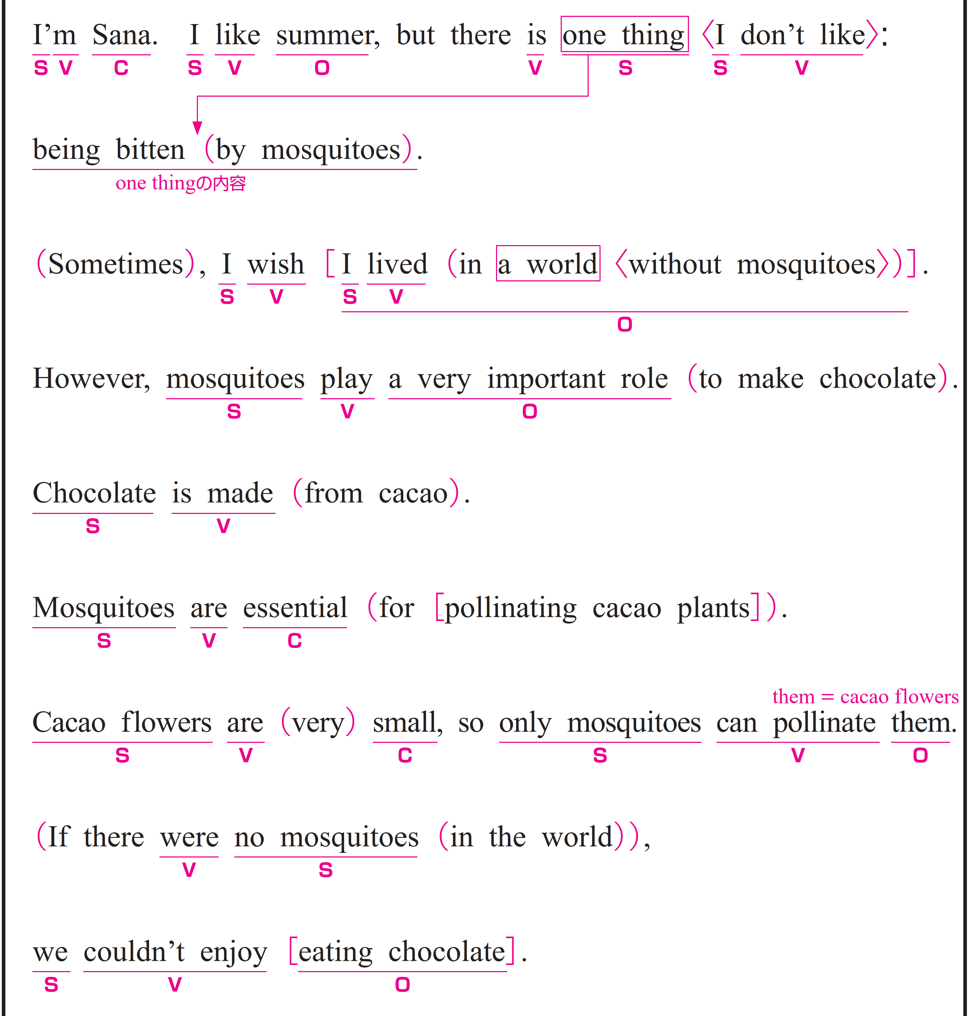
ときどき、蚊のいない世界に住んでいたらいいなと思います。
① Sometimes,
〇 修飾語で副詞のはたらきです。
「ときどき」という意味をもち、文全体を修飾しています。
② I wish I lived in a world without mosquitoes.
〇 I がS（主語）、wish がV（動詞）、
I lived in a world without mosquitoes がO（目的語）です。
〇 I lived in a world without mosquitoes は、主語と動詞を
ふくむ節（名詞節）です。
〇 I がS（主語）、live がV（動詞）です。
〇 in a world without mosquitoes は修飾語で副詞のはたらきです。
「蚊のいない世界に」という意味をもち、
動詞 lived の場所を説明しています。
〇 without mosquitoes は修飾語で形容詞のはたらきです。
a world を説明しています。

Slide 6
しかし、蚊はチョコレートを作るために、とても重要な役割を果たしています。
① However,
〇 副詞です。
「しかし」という意味をもち、文全体を修飾しています。
② mosquitoes play a very important role to make chocolate.
〇 mosquitoes がS（主語）、play がV（動詞）、
a very important role がO（目的語）です。
〇 to make chocolate は「チョコレートを作るために」という意味で、
副詞のはたらきです。
動詞 play の目的を説明しています。

Slide 7
チョコレートはカカオからできています。
〇 Chocolate がS（主語）、is made がV（動詞）です。
〇 from cacao は修飾語で副詞のはたらきです。
「カカオから」という意味をもち、is made を修飾、
何から作られているか（原材料）を説明しています。

Slide 8
蚊はカカオ植物の授粉に不可欠です。
〇 Mosquitoes が S（主語）、 are が V（動詞）、
essential が C（補語）です。
〇 Mosquitoes = essential の関係です。
〇 for pollinating cacao plants は修飾語で副詞のはたらきです。
「カカオの受粉にとって」という意味をもち、essential を修飾しています。
〇 pollinating cacao plants は「カカオ植物に受粉すること」という意味で、
動作を名詞として扱っています。

Slide 9
カカオの花はとても小さいため、蚊だけがそれらに授粉できます。
① Cacao flowers are very small,
〇 Cacao flowers がS（主語）、 are がV（動詞）、small がC（補語）です。
〇 very は副詞です。 small を修飾しています。
② so only mosquitoes can pollinate them.
〇 only mosquitoes がS（主語）、can pollinate がV（動詞）、
them がO（目的語）です。
〇 so は、2つの文をつなぎ、前の内容を受けて、その結果こうなるという
意味を表しています。
：「花が小さい」→「蚊だけが受粉できる」

Slide 10
もし世界に蚊がいなかったら、私たちはチョコレートを食べて楽しむことができないでしょう。
① If there were no mosquitoes in the world,
〇 no mosquitoes がS（主語）、were がV（動詞）です。
〇 in the world は修飾語で副詞のはたらきです。
「世界に」という意味をもち、動詞 were の場所を説明しています。
② we couldn’t enjoy eating chocolate.
〇 we がS（主語）、couldn’t enjoy がV（動詞）、
eating chocolate がO（目的語）です。
〇 eating chocolate は「チョコレートを食べること」という意味で、
動作を名詞として扱っています。

Slide 11
語順を意識しながら
音声を聞いてみましょう。

Slide 12


